Slide 1
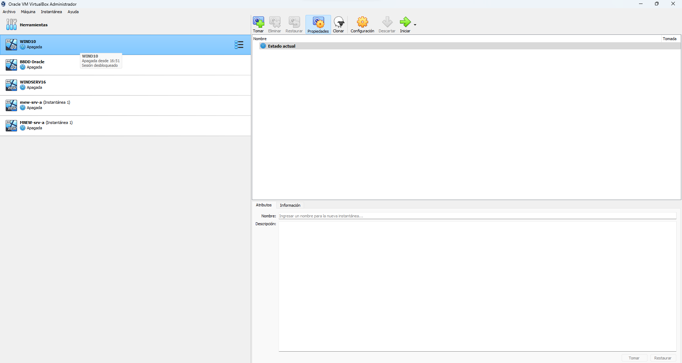
INSTALACIÓN DE NETBEANS EN WINDOWS 10
Lo primero que debemos tener es la máquina virtual de windows 10 instalada:

Slide 2
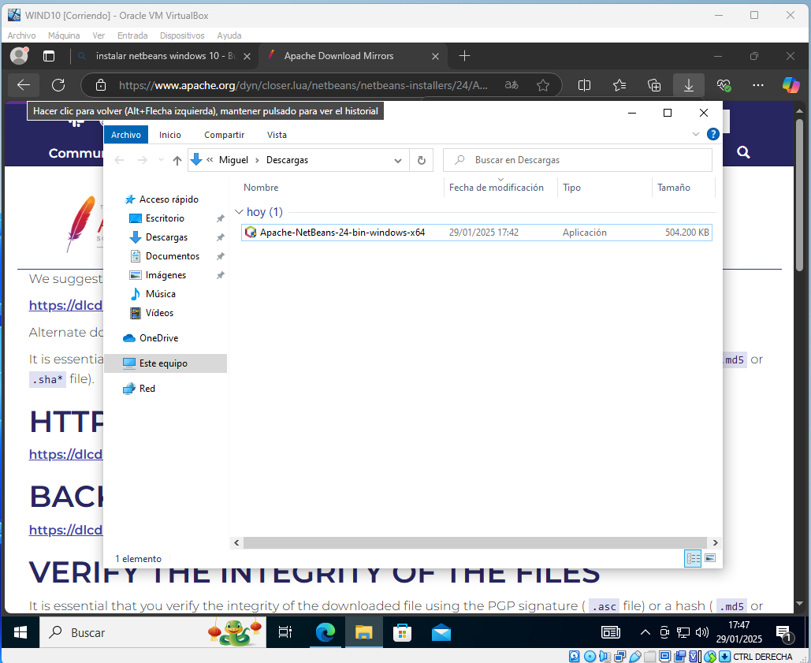
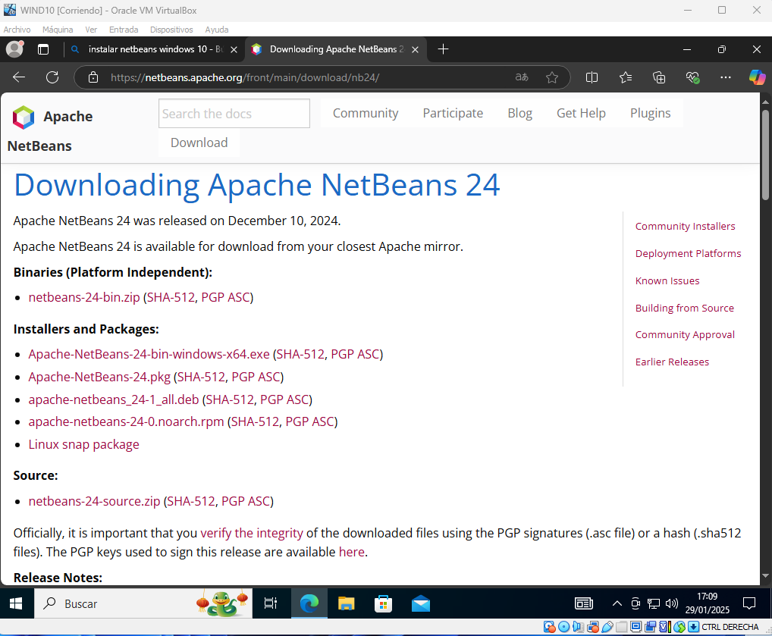
Descarga de netbeans
Lo siguiente será descargar netbeans.

Slide 3
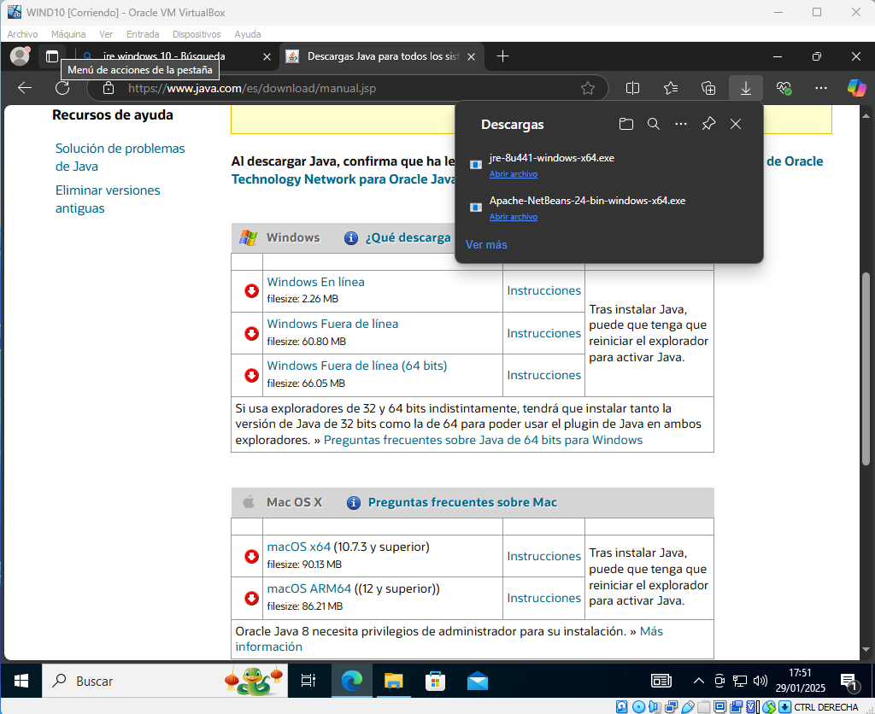
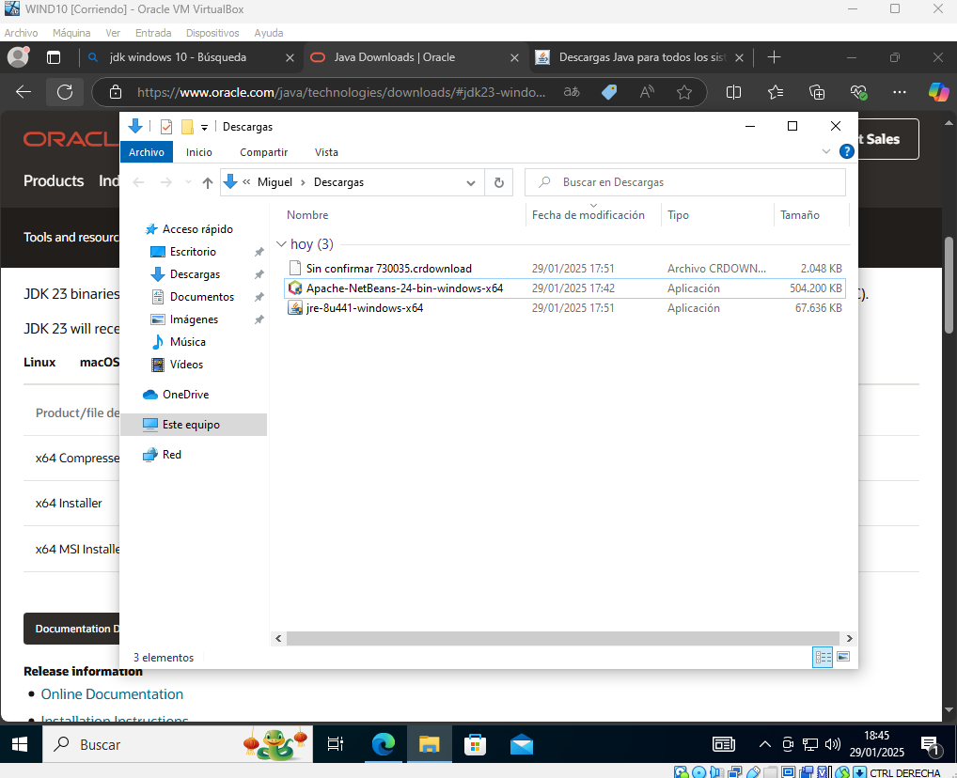
Descarga de JRE
Lo siguiente será descargar JRE.

Slide 4
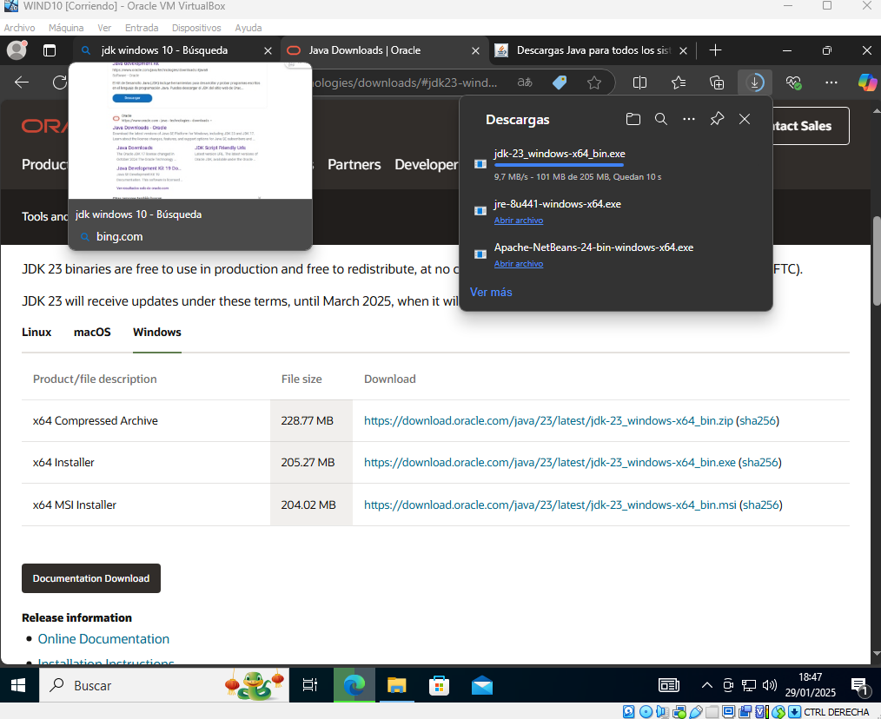
Descarga de JDK
Lo siguiente será descargar JDK.

Slide 5
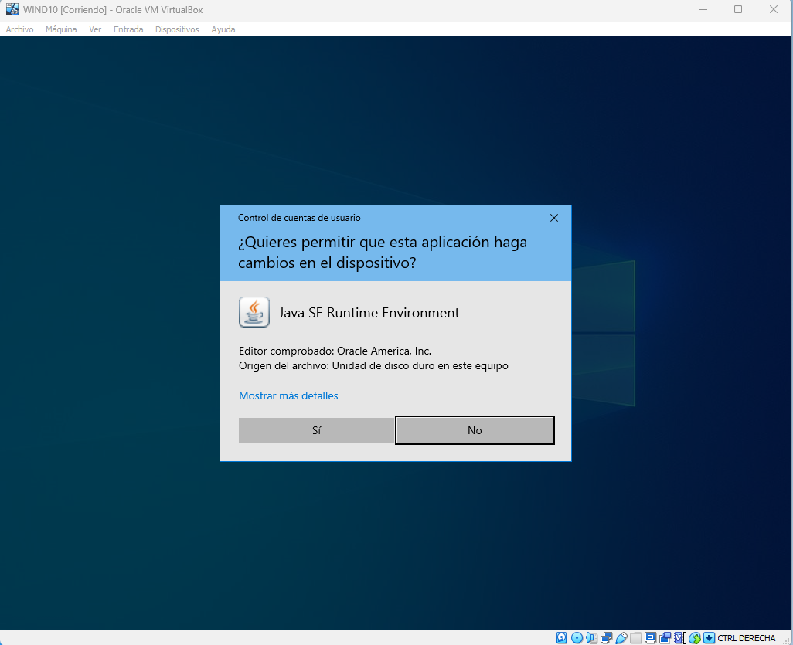
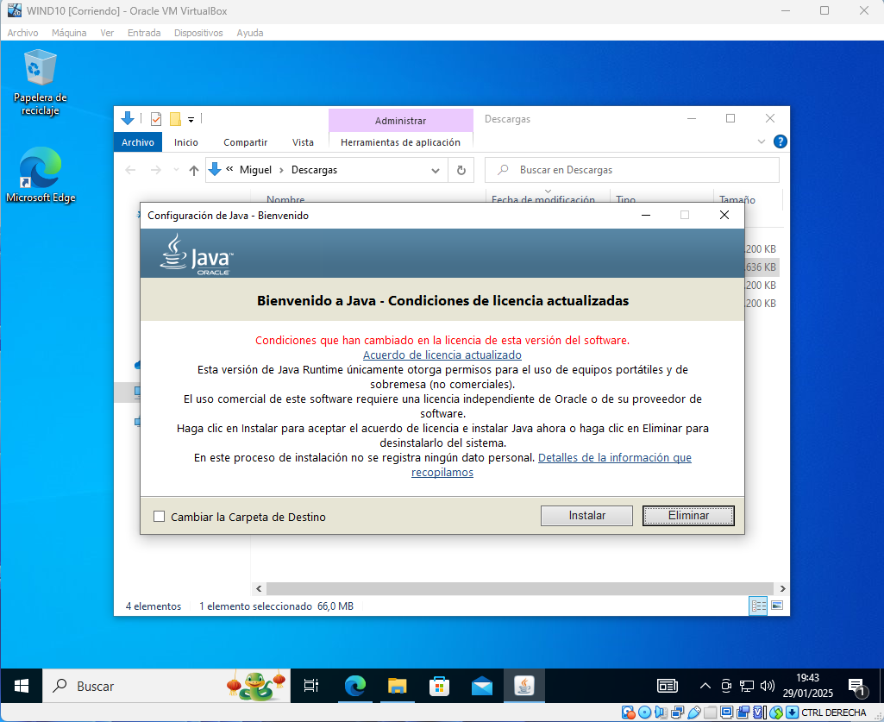
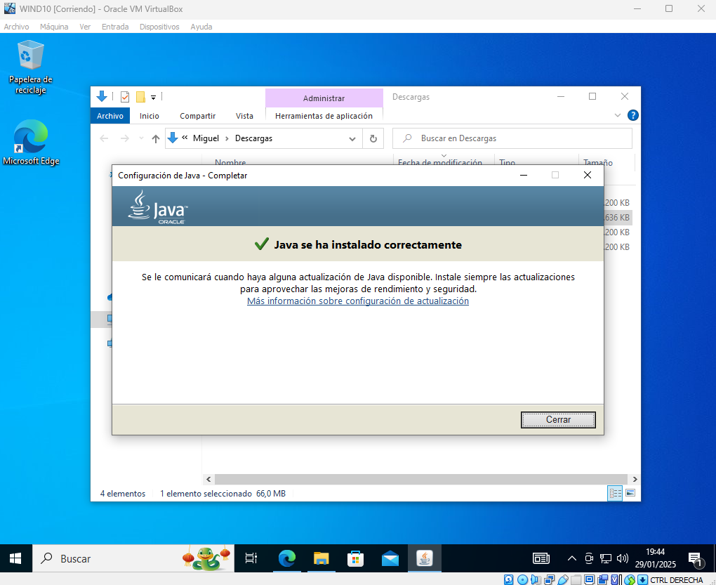
Instalación de JRE
Lo siguiente será instalar JRE.

Slide 6
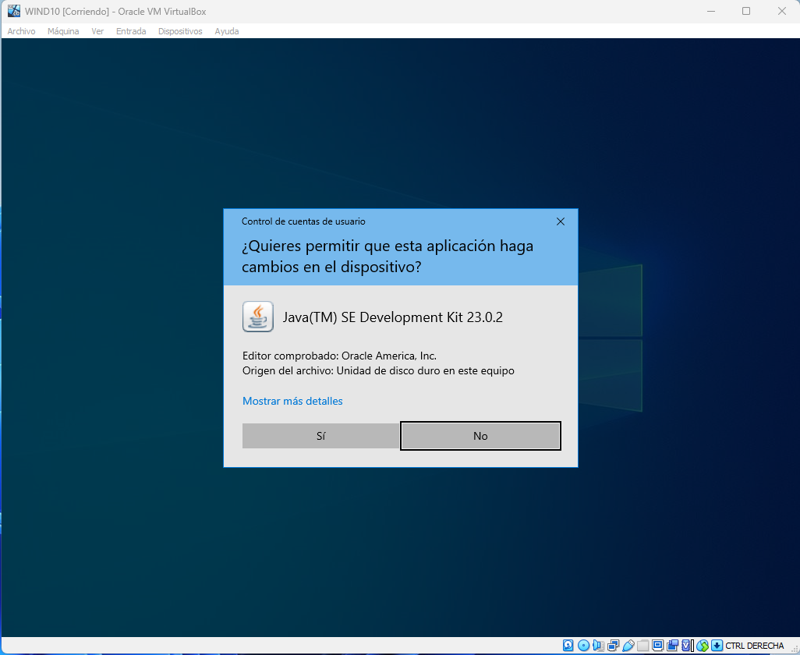
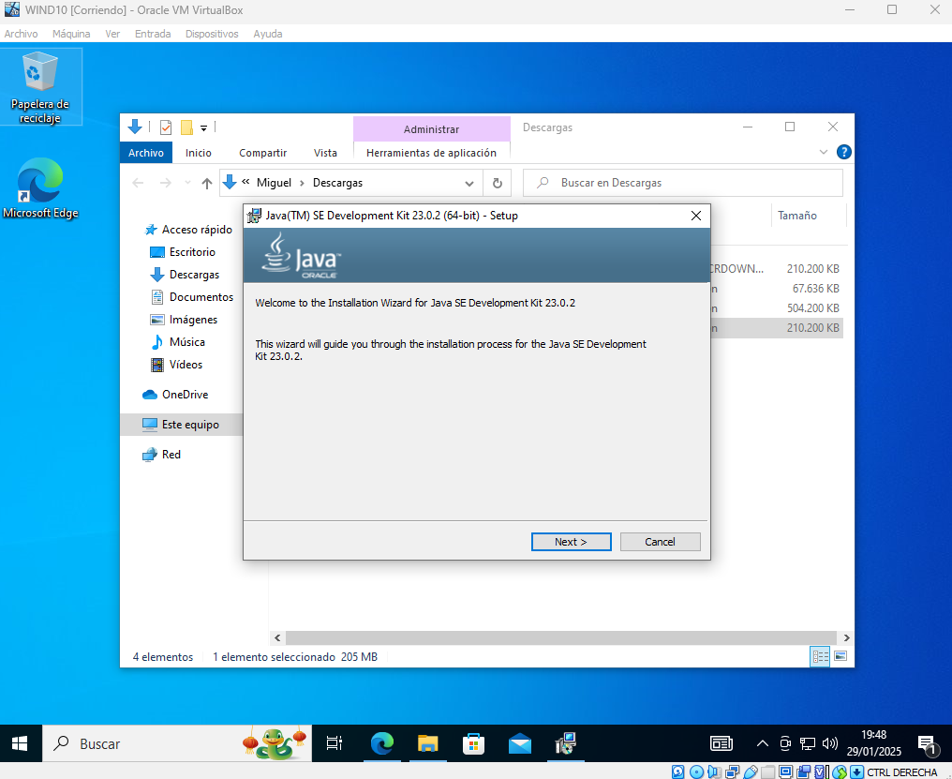
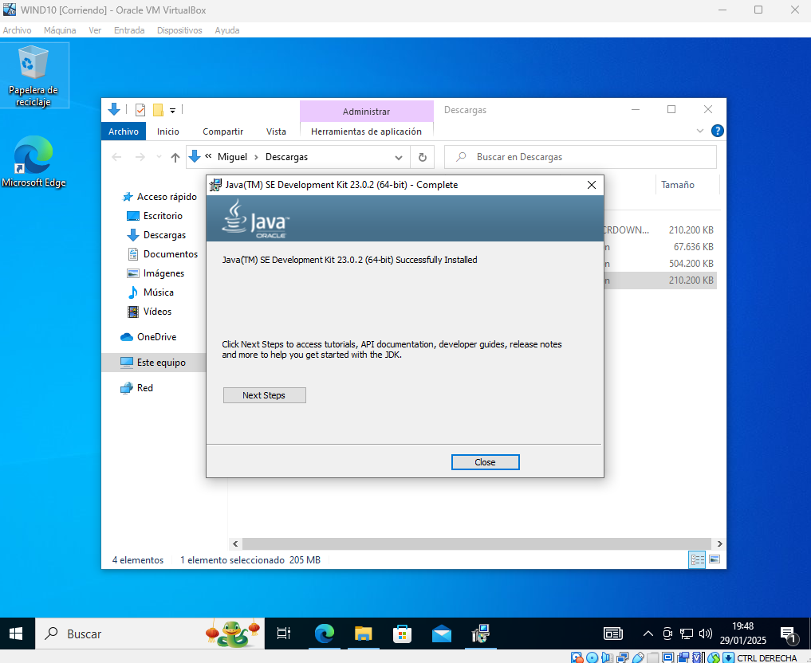
Instalación de JDK
Lo siguiente será instalar JDK.

Slide 7
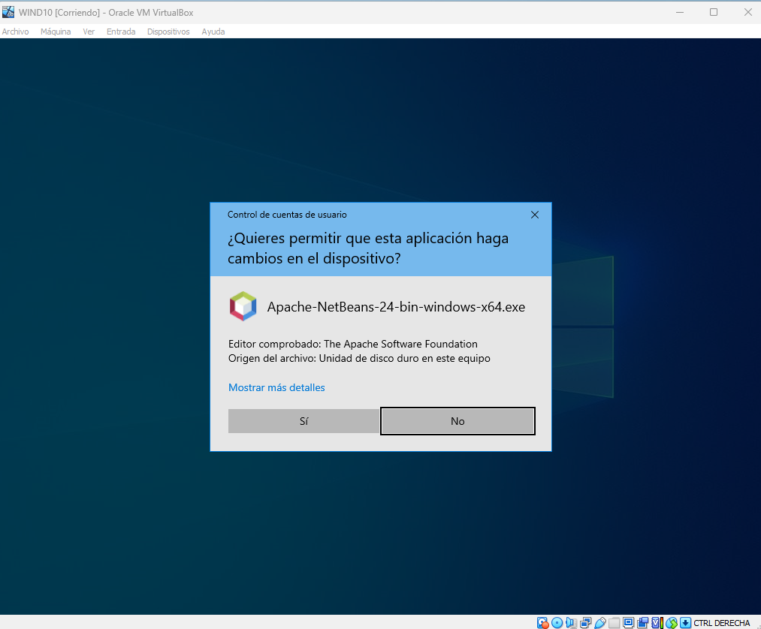
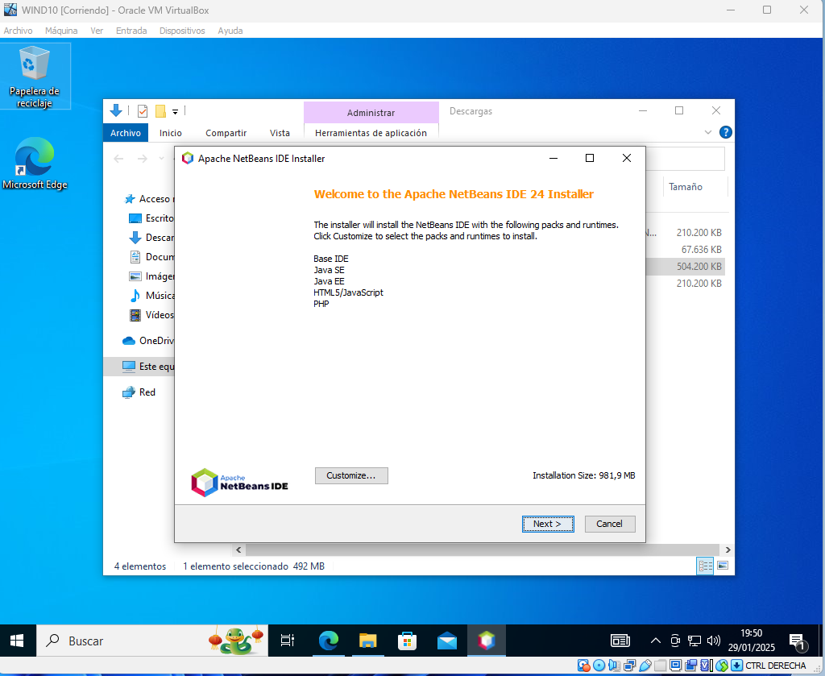
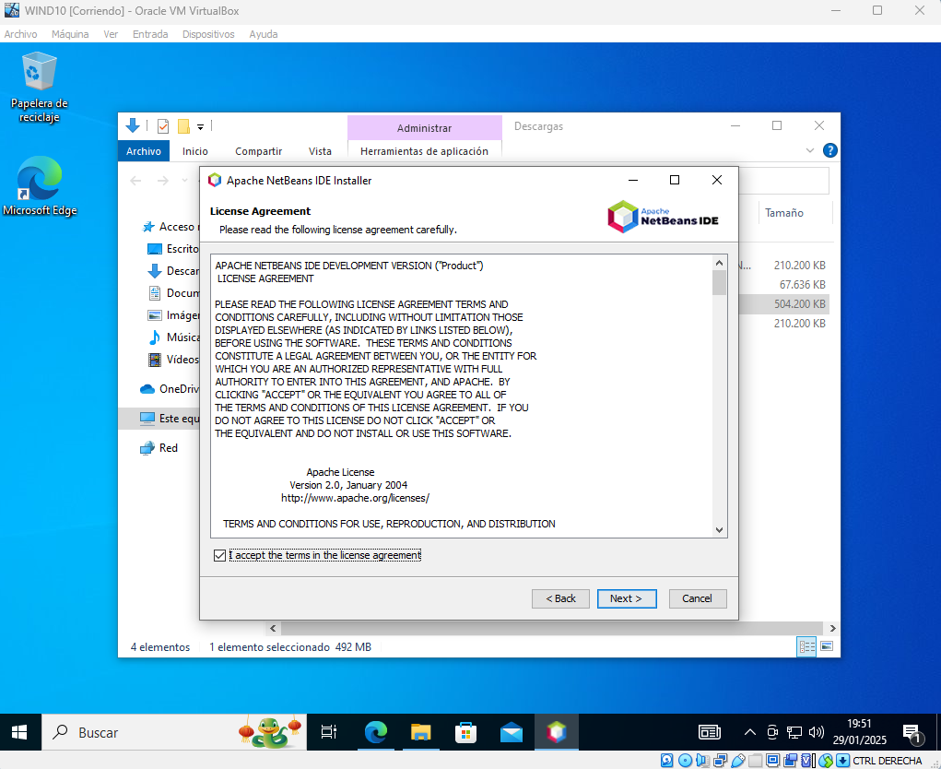
Instalación de NETBEANS
Lo siguiente será instalar NETBEANS.

Slide 8
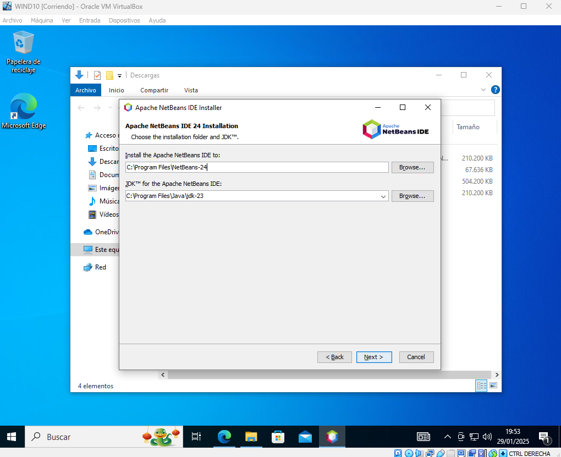

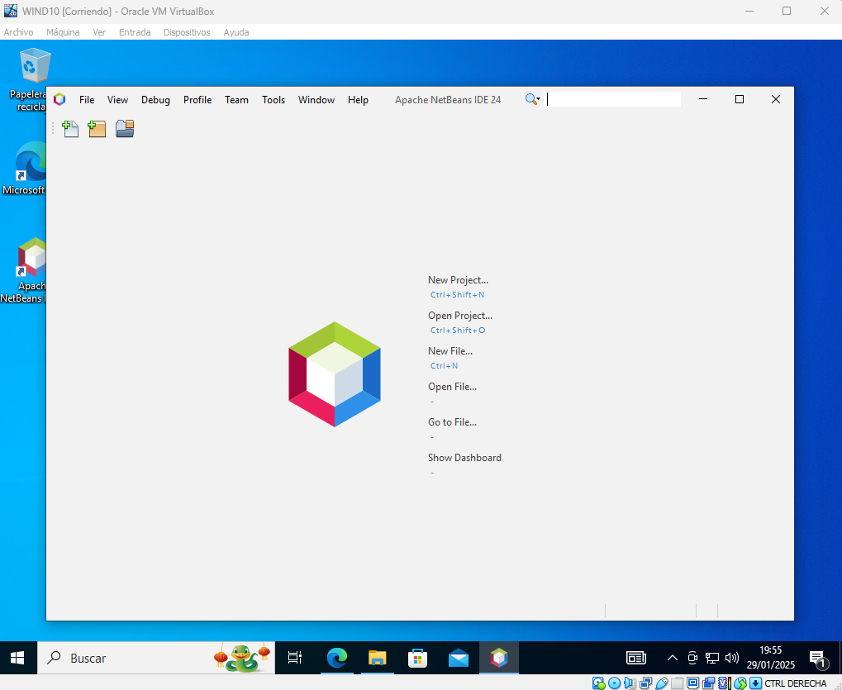
Instalación de NETBEANS PT.2
Lo siguiente será indicar dónde instalar NETBEANS.

